Slide 1
前言

Slide 2
教程资源介绍
配套硬件介绍

Slide 3
为什么学习电机应用开发
从电机的应用场景入手:
工业上的打印机、雕刻机、机床；
汽车上的空调、雨刷、电动车门安全气囊的驱动；
电动自行车、共享单车、平衡车、电动滑板车；
手机振动马达、电动牙刷；

Slide 4
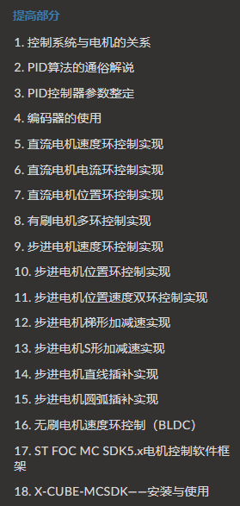
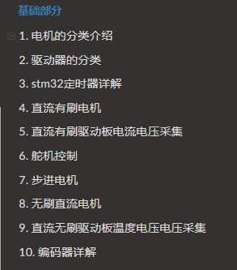
文档教程目录

Slide 5
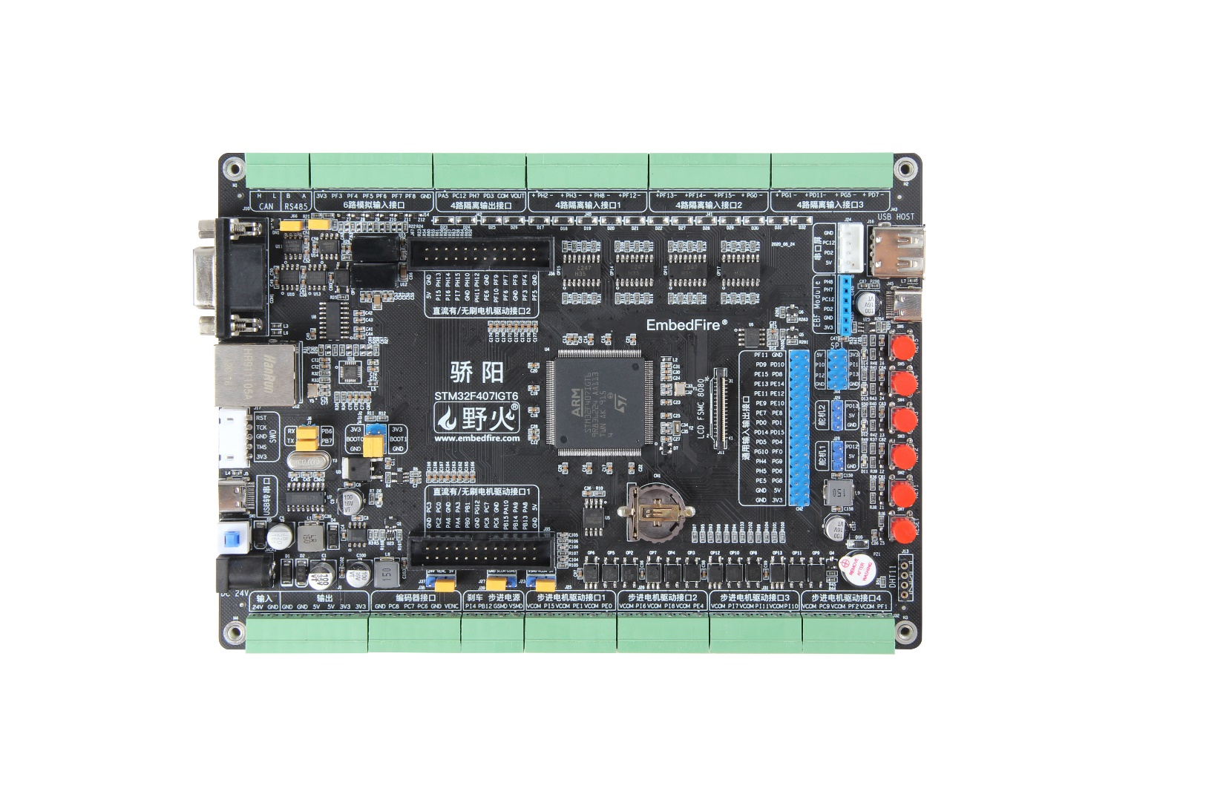
野火电机开发板系列——F407骄阳开发板

Slide 6
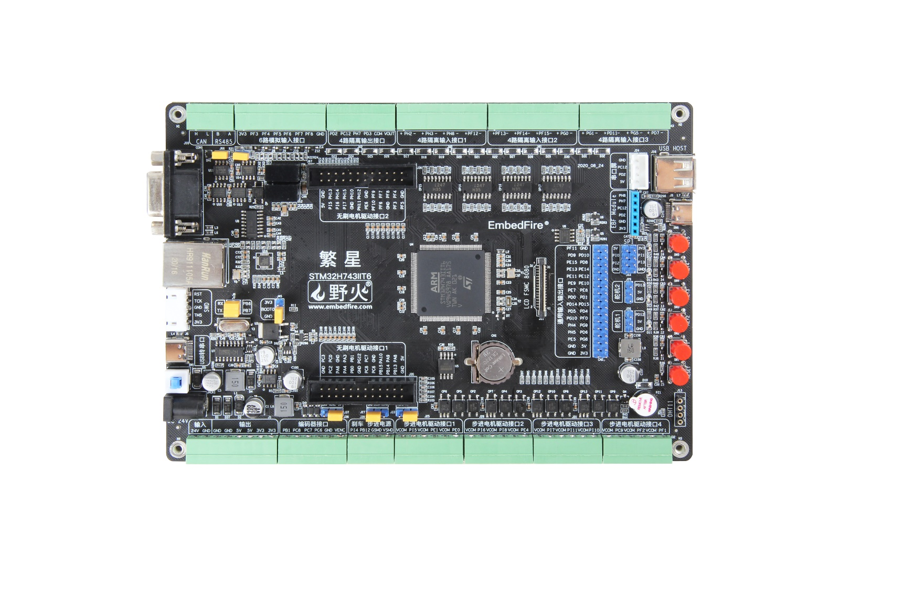
野火电机开发板系列——H743繁星开发板

Slide 7
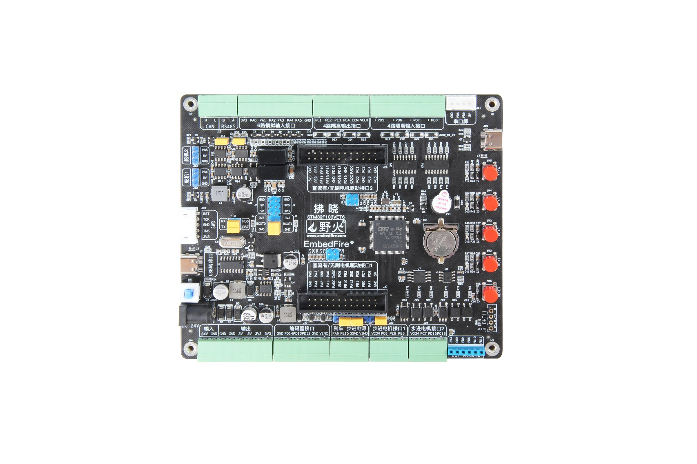
野火电机开发板系列——F103拂晓开发板

Slide 8
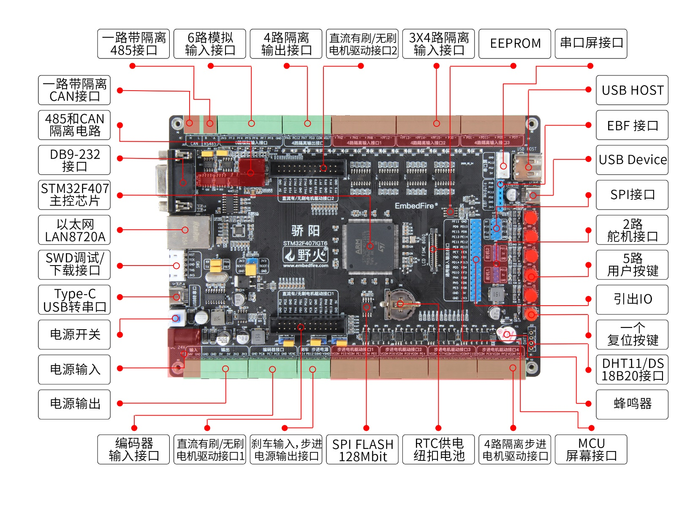
野火电机开发板系列——F407骄阳开发板硬件资源

Slide 9
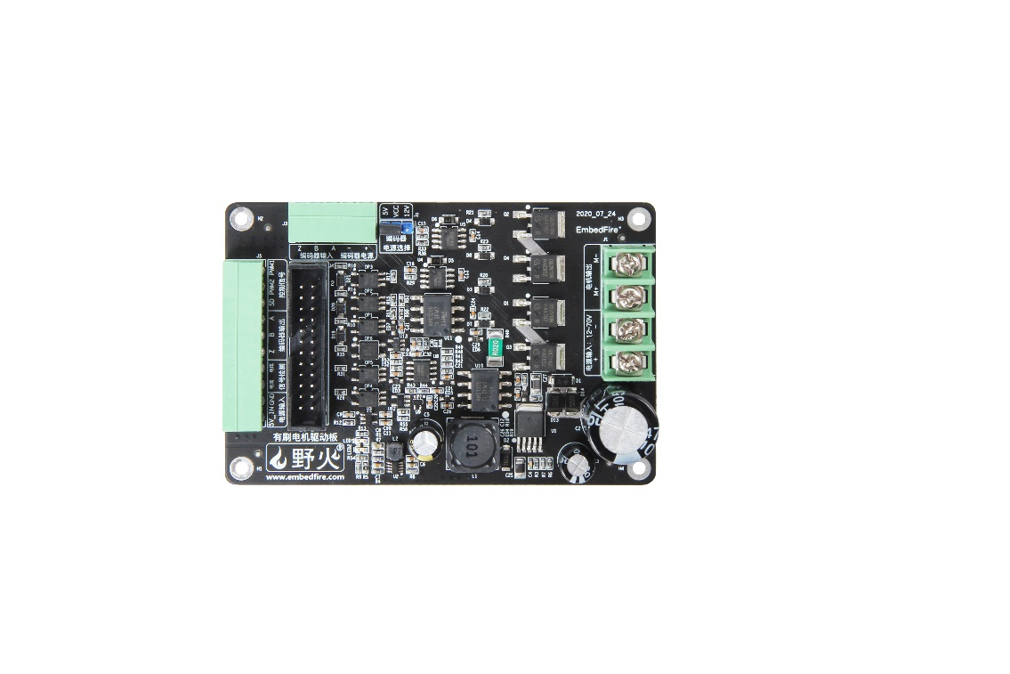
野火电机直流有刷电机驱动
----MOS管搭建板
支持12V~70V的宽电压输入
10A过电流保护
最高功率支持700W
电机电流、电源电压采样
编码器接口
各项隔离功能

Slide 10
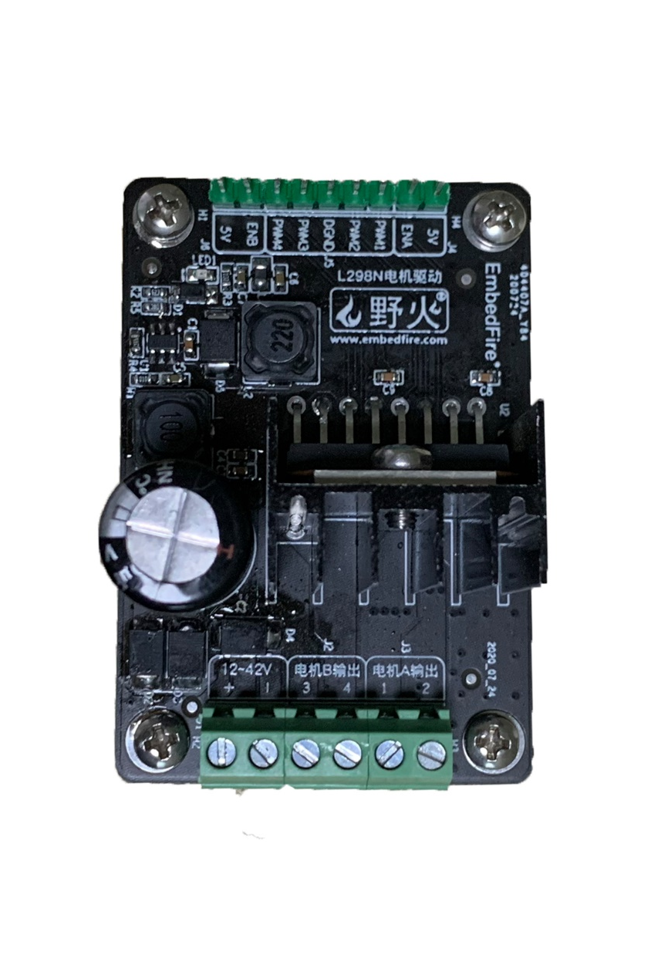
野火电机直流有刷电机驱动
----L298N模块
支持12V~42V的电压输入
双直流有刷电机驱动
电流输出能力约2A
模块集成体积小
独立使能引脚灵活控制

Slide 11
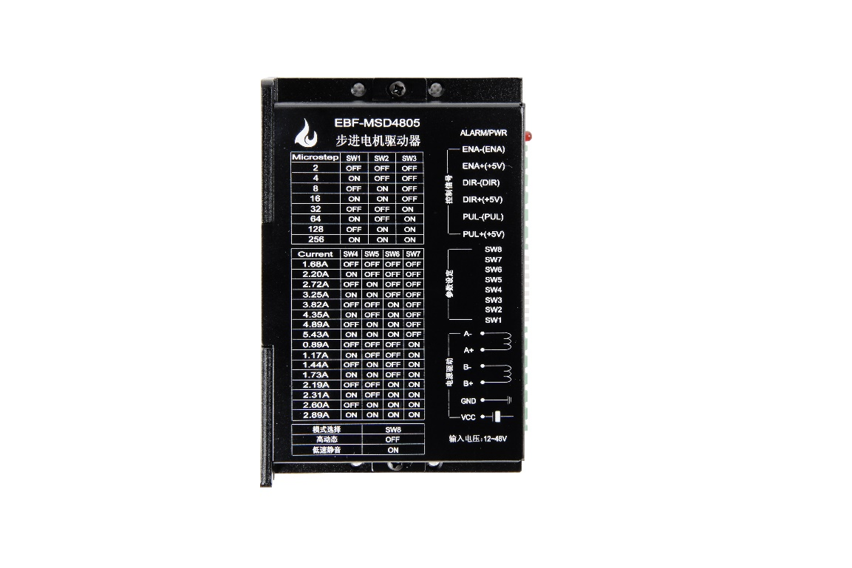
野火电机步进电机驱动
双极恒流PWM驱动输出
驱动电压范围DC12V~48V
支持外径为42mm、 57mm、86mm等系列电机
8位拨码开关轻松实现电机电流、细分步数精确控制
自动半流技术
各项隔离功能

Slide 12
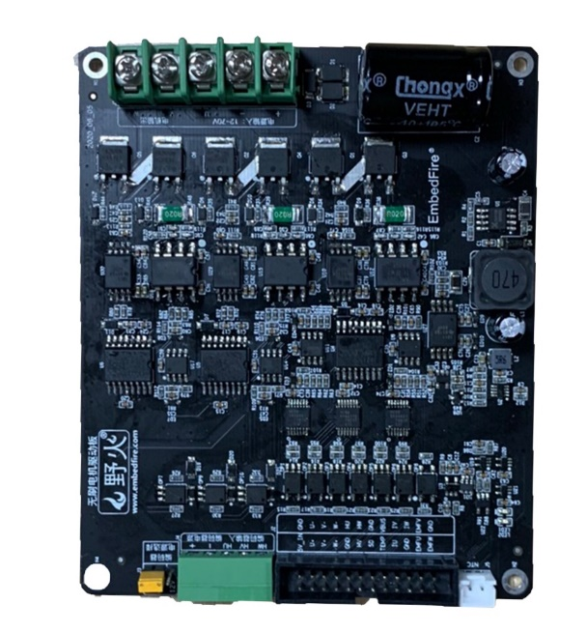
野火电机直流无刷电机驱动
支持12V~70V的宽电压输入
10A过电流保护
最高功率支持700W
3相电流和反电动势采样电路
编码器（霍尔）接口
电源电压检测电路
各项隔离功能

Slide 13

谢谢
公众号
淘宝店铺

